Slide 1
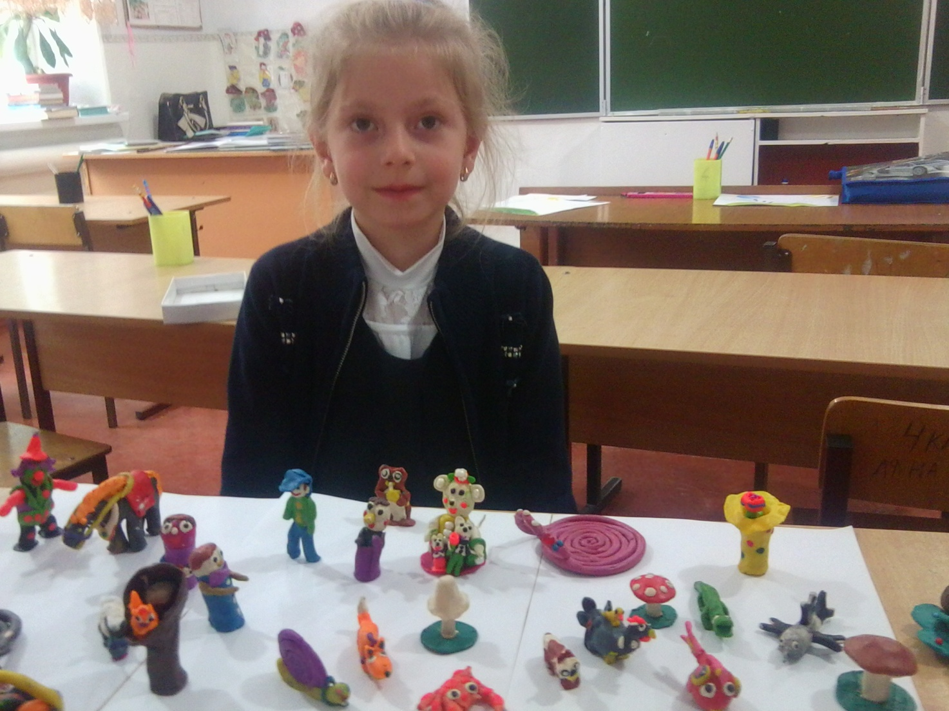
Проектная работа на тему:
«Мой друг - пластилин».
«Мой друг - пластилин».
Ученица 1 класса МКОУСОШ с.Брут Кокаева Динара

Slide 2
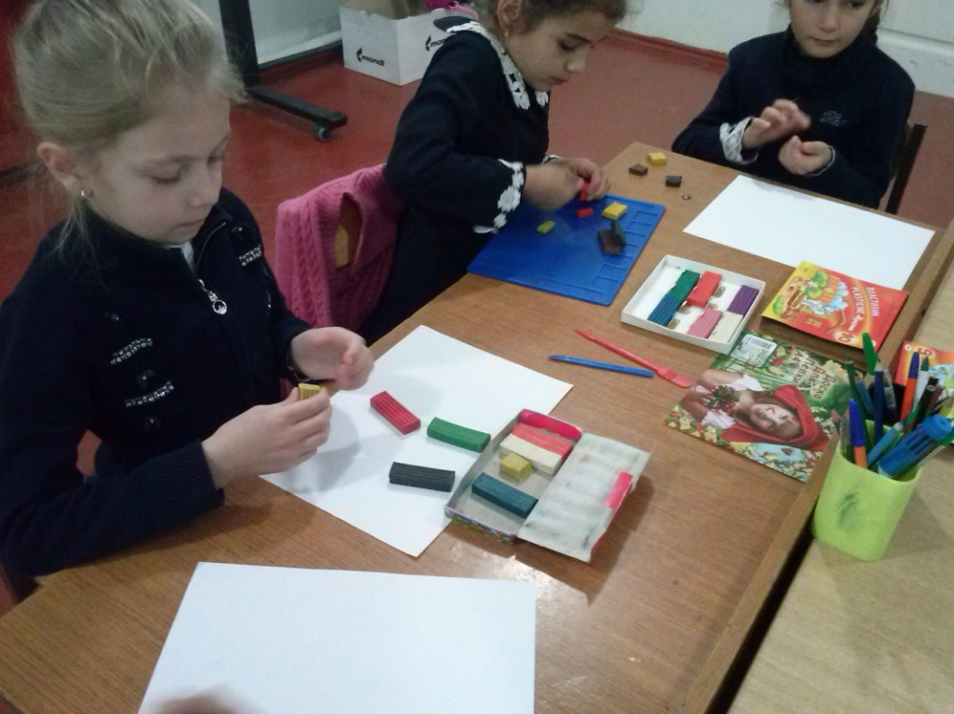
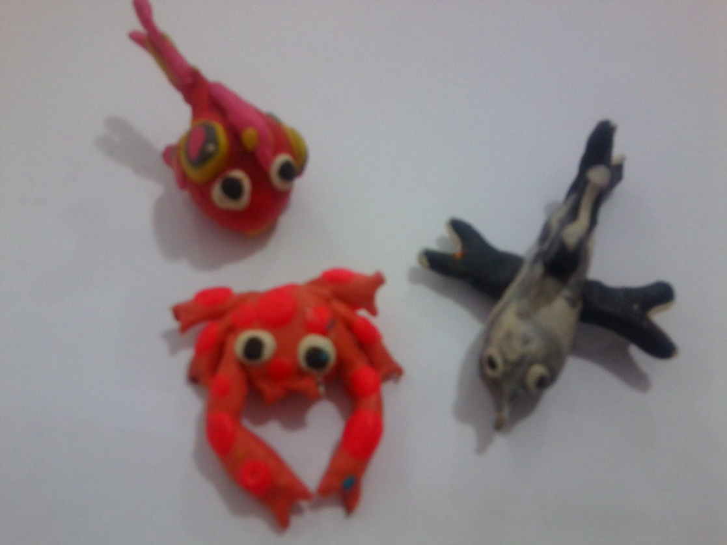
Мои увлечения:
1.Рисование.
2. Чтение сказок.
3. Весёлые мультфильмы.
4. Лепка из пластилина.

Slide 3
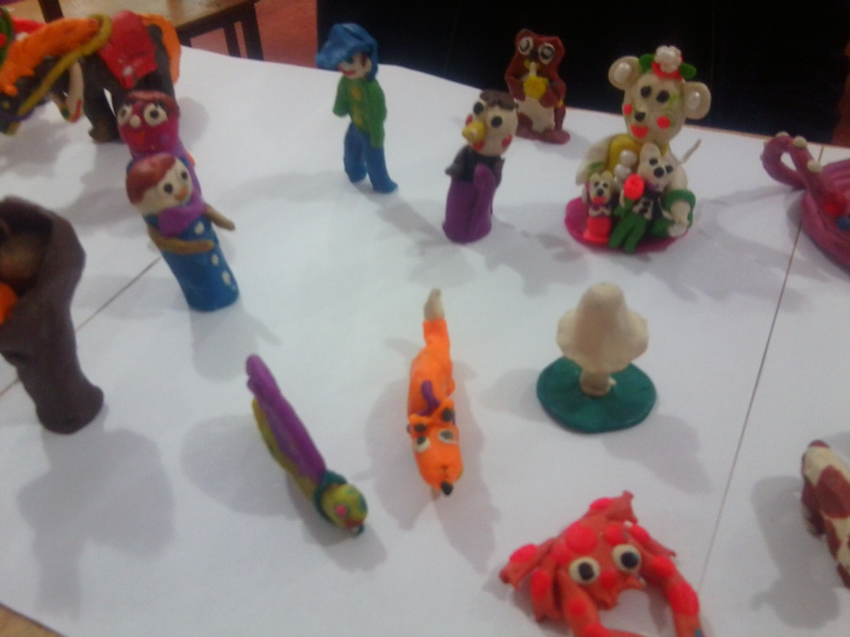
Я леплю из пластилина Всё, что только захочу: Захочу - слеплю машину, Мне такое по плечу. Вылеплю из пластилина Разноцветных лошадей И на их широких спинах Рассажу богатырей. Вылеплю из пластилина Моря синего залив. Там весёлые дельфины Разрезвились, к нам приплыв. На деревьях фрукты зреют... Я любуюсь на красу: Пластилиновые звери В пластилиновом лесу.

Slide 4
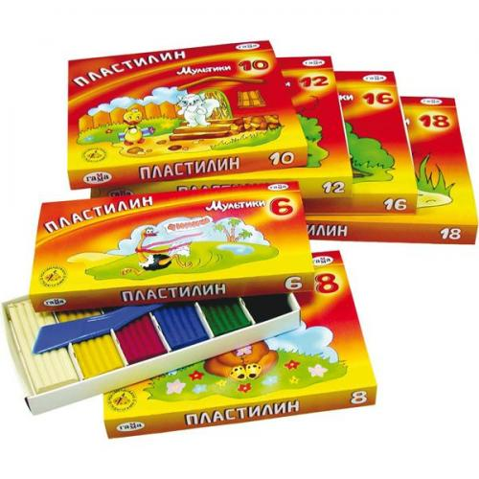
Цель работы:
Выяснить из чего состоит пластилин.
2. Что из него можно изготовить.
3.Создать пластилиновый зоопарк .

Slide 5
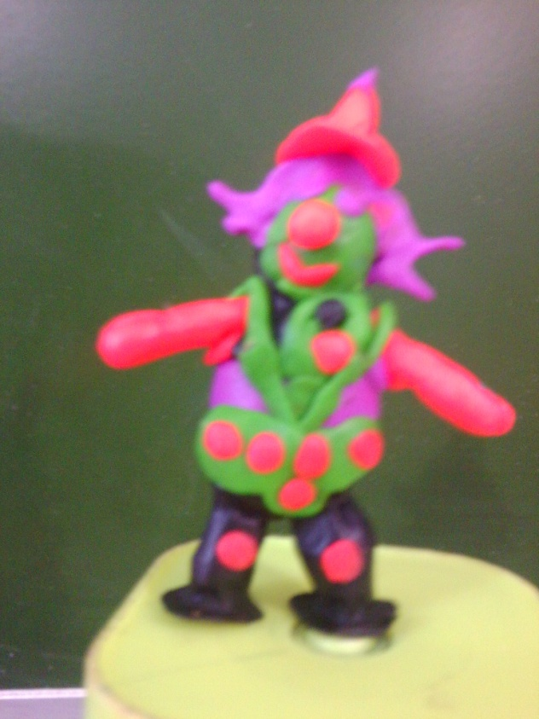
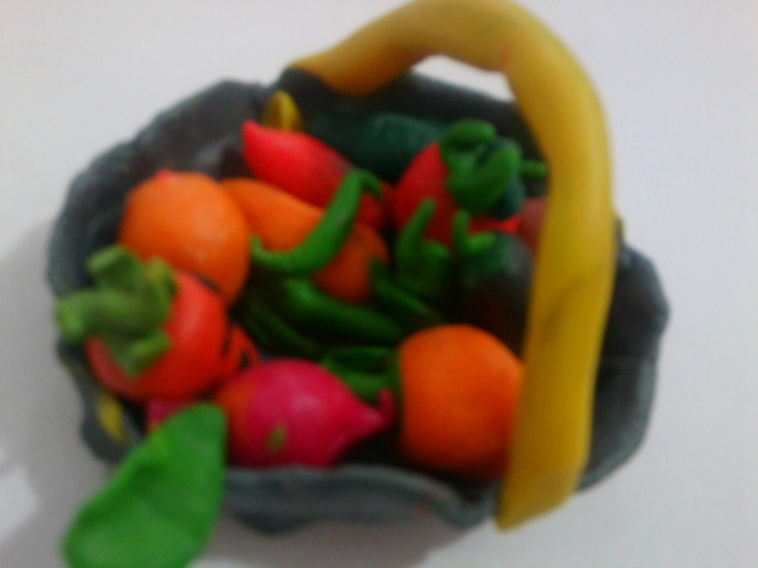
Задачи:
-выяснить, где и когда появился первый пластилин;
-определить какими свойствами обладает пластилин;
-узнать интересные
факты о пластилине.

Slide 6
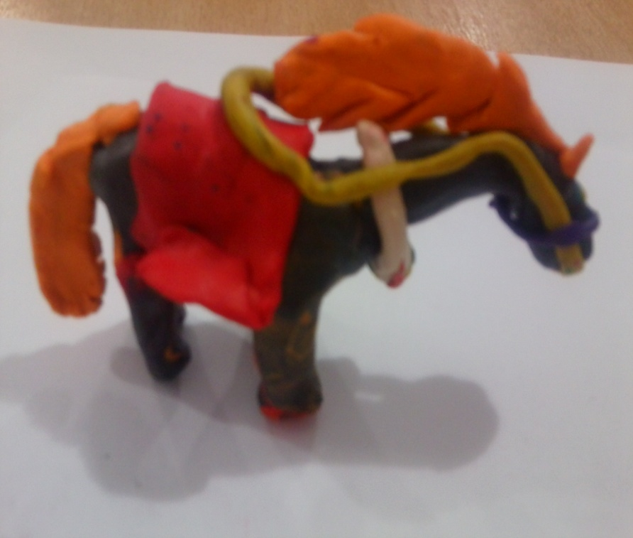
План работы:
-найти информацию о пластилине в различных источниках (книги, интернет, родители, учителя);
-провести опрос среди детей и взрослых;
-сделать выводы;
-изготовить поделки;
-оформить работу.

Slide 7
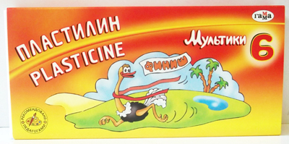
Значение слова
Слово пластилин берёт своё начало от итальянского слова plastilina и от греческого plastos, что означает лепной, пластичный.
Пластилин – материал для лепки, изготовленный из порошка глины с добавлением воска, сала и других веществ, препятствующих высыханию. Окрашивается в различные цвета. Служит для выполнения небольших моделей.

Slide 8
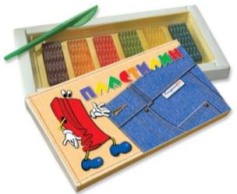
История изобретения пластилина.
Немец Франц Колб, изобрёл массу под названием “Plastilin” в 1880 году. Производство пластилина началось в 1900 году в Германии. В него стали добавлять красители, что позволило сделать его разноцветным.

Slide 9
Результаты анкетирования.
1.Одноклассники (13 человек) Любите ли Вы лепить из пластилина? да (12) нет (1) | 2.Старшеклассники (15 человек) Любите ли Вы лепить из пластилина? да (12) нет (3) | 3.Взрослые (18 человек) Любите ли Вы лепить из пластилина? да (10) нет, (8)
Вывод: ответы на вопрос показали, что чем младше человек, тем больше он любит лепить из пластилина

Slide 10
Интересные факты о пластилине
Мультфильм «Пластилиновая ворона» на него ушло 800 кг пластилина.
А кто не смотрел детскую программу «Спокойной ночи, малыши»? Её заставка тоже сделана из пластилина.

Slide 11
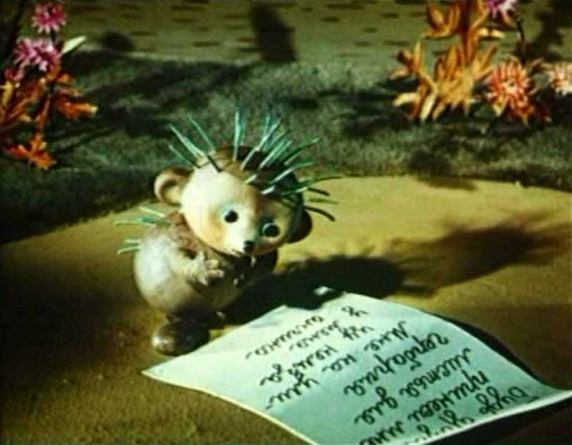
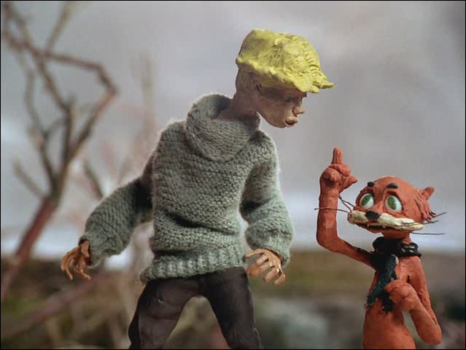
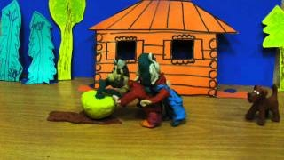

Slide 12
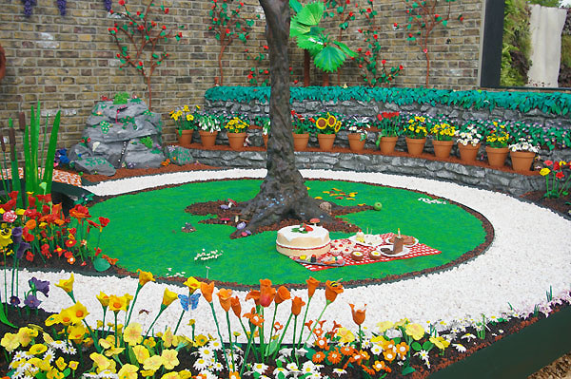
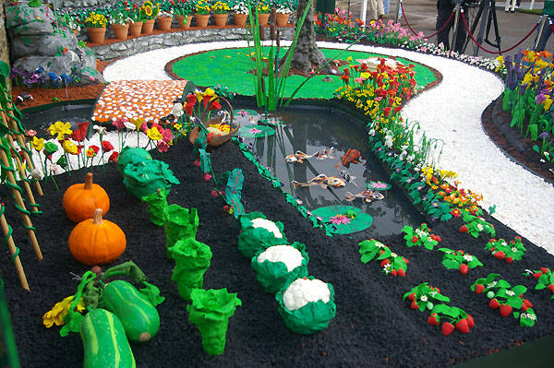
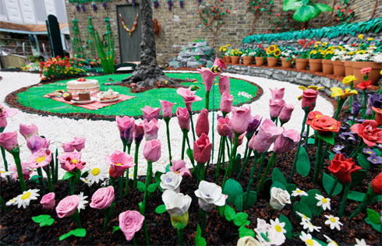
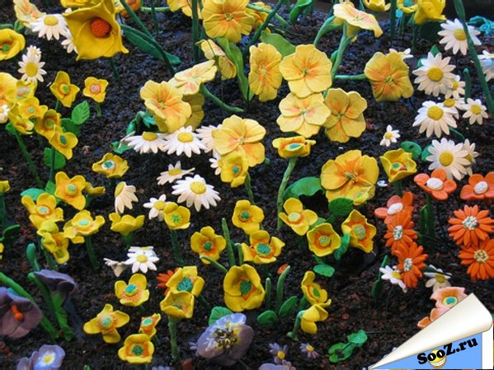
Англичанин Джеймс Мэй создал сад, состоящий исключительно из пластилина, и назвал его “Пластилиновый Рай”. На создание такого сада ушло 6 недель и 2,6 тонны пластилина 24 цветов

Slide 13
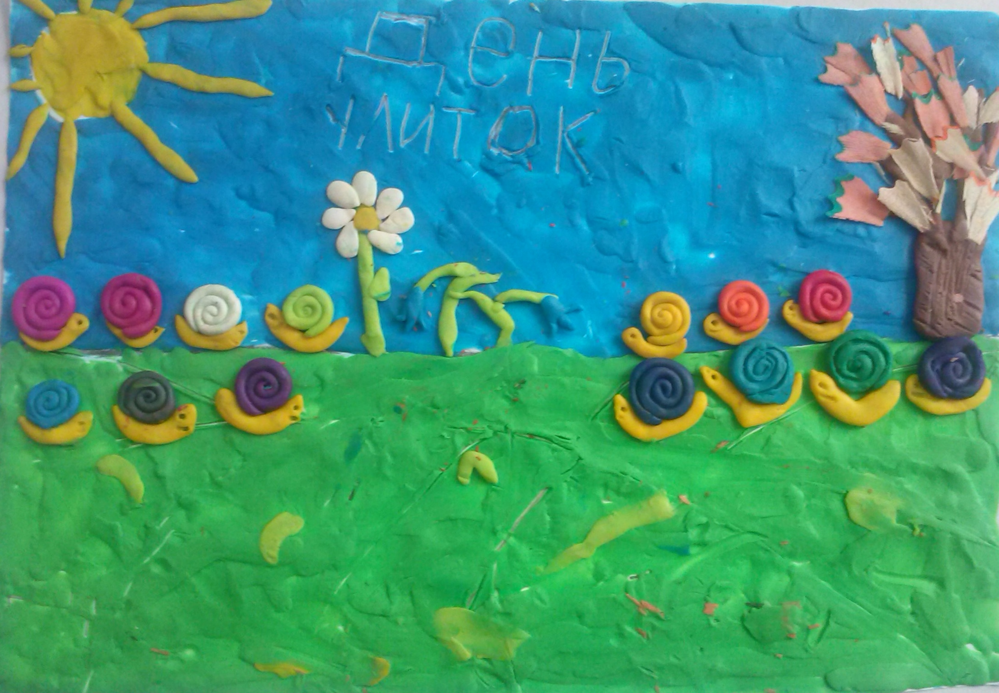
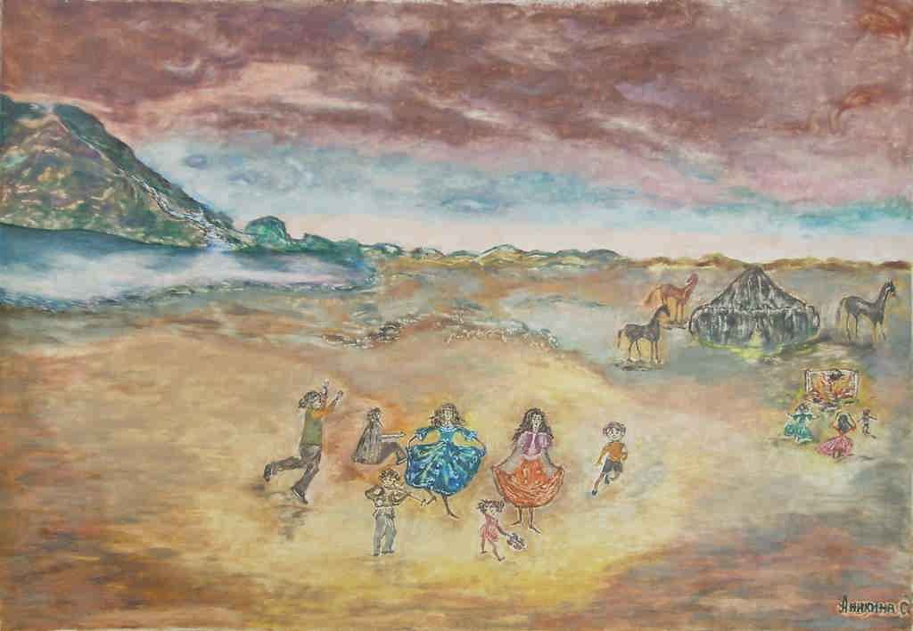
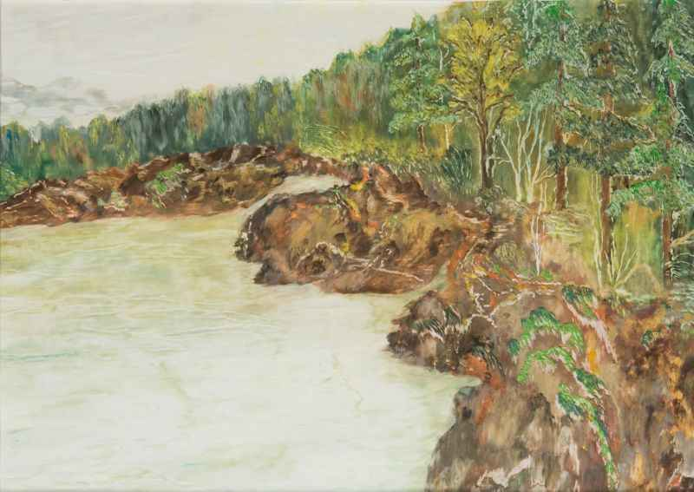
Картины из пластилина.

Slide 14
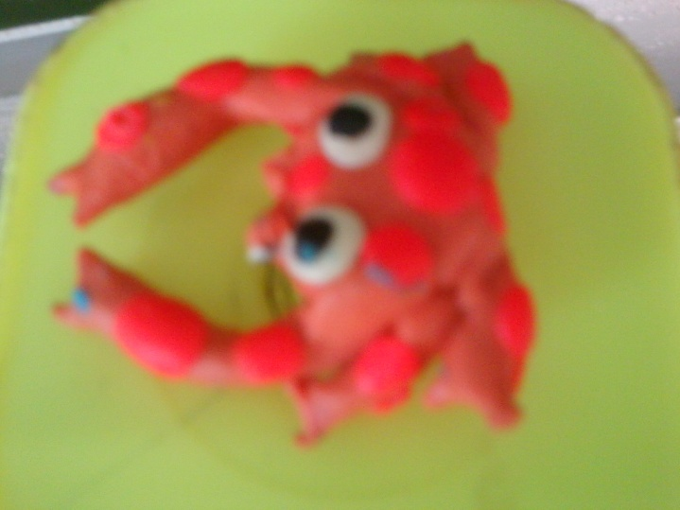
Свойства пластилина.
он мягкий, пластичный, быстро согревается в руках;
не крошится и не размазывается;
не прилипает к рукам, легко отмывается
от рук тёплой водой;
легко лепится к бумаге, картону;
может долго находиться в воде;
пластилин не токсичен
( если ребёнок его попробует,
то с ним ничего не случится);
срок годности не ограничен.

Slide 15
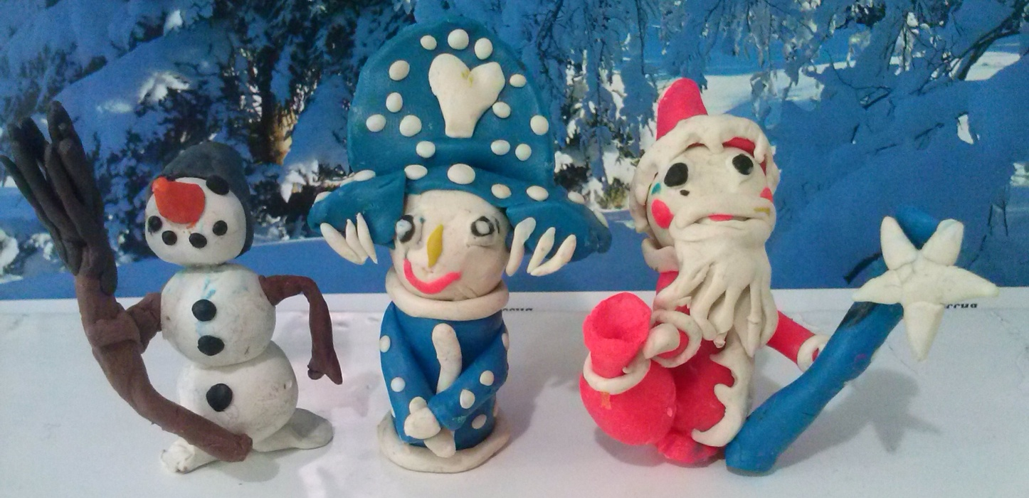
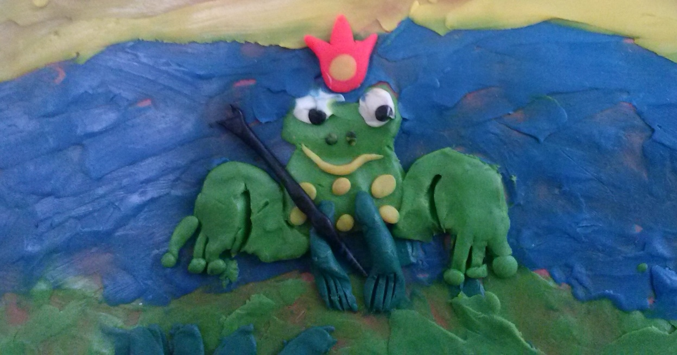
Выводы:
- пластилин экологически чистый и безвредный, он не принесёт вреда ребёнку;
- пластилин - один из интереснейших материалов для лепки, как для детей, так и для взрослых;
- имея широкий выбор пластилина можно изготовить разные изделия

Slide 16
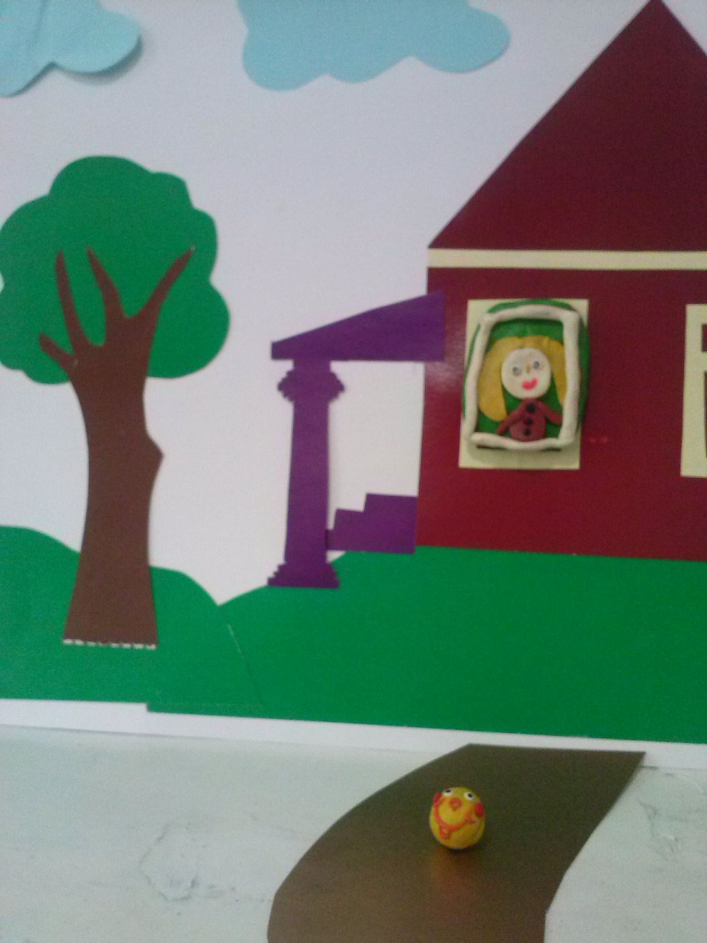
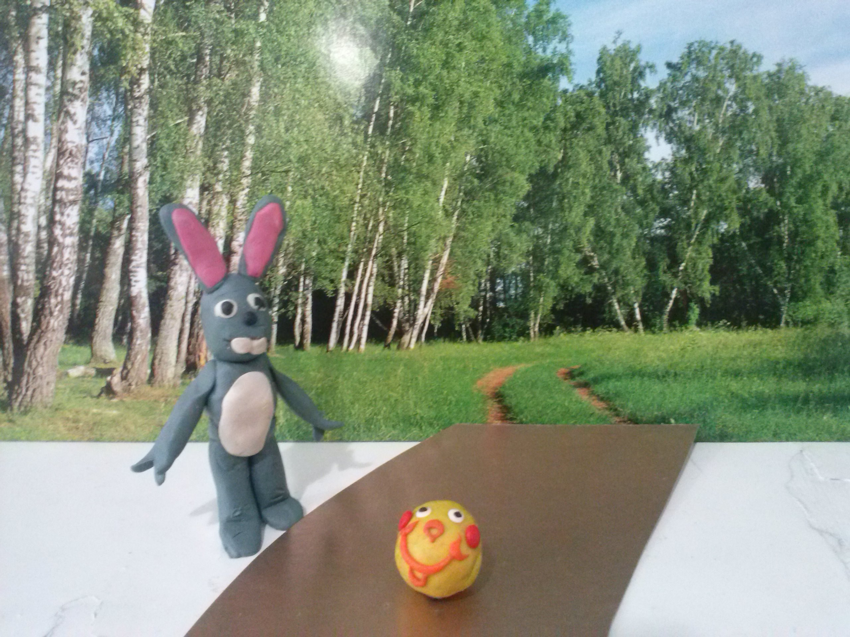
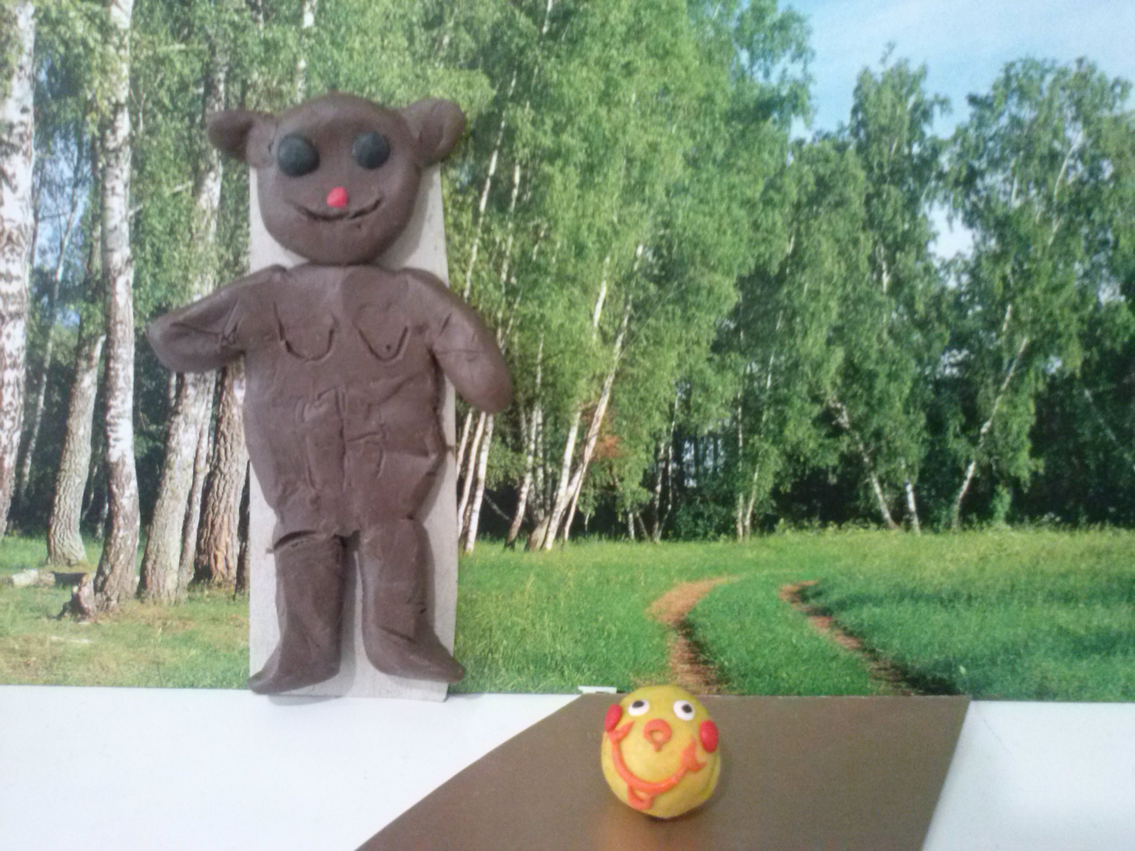
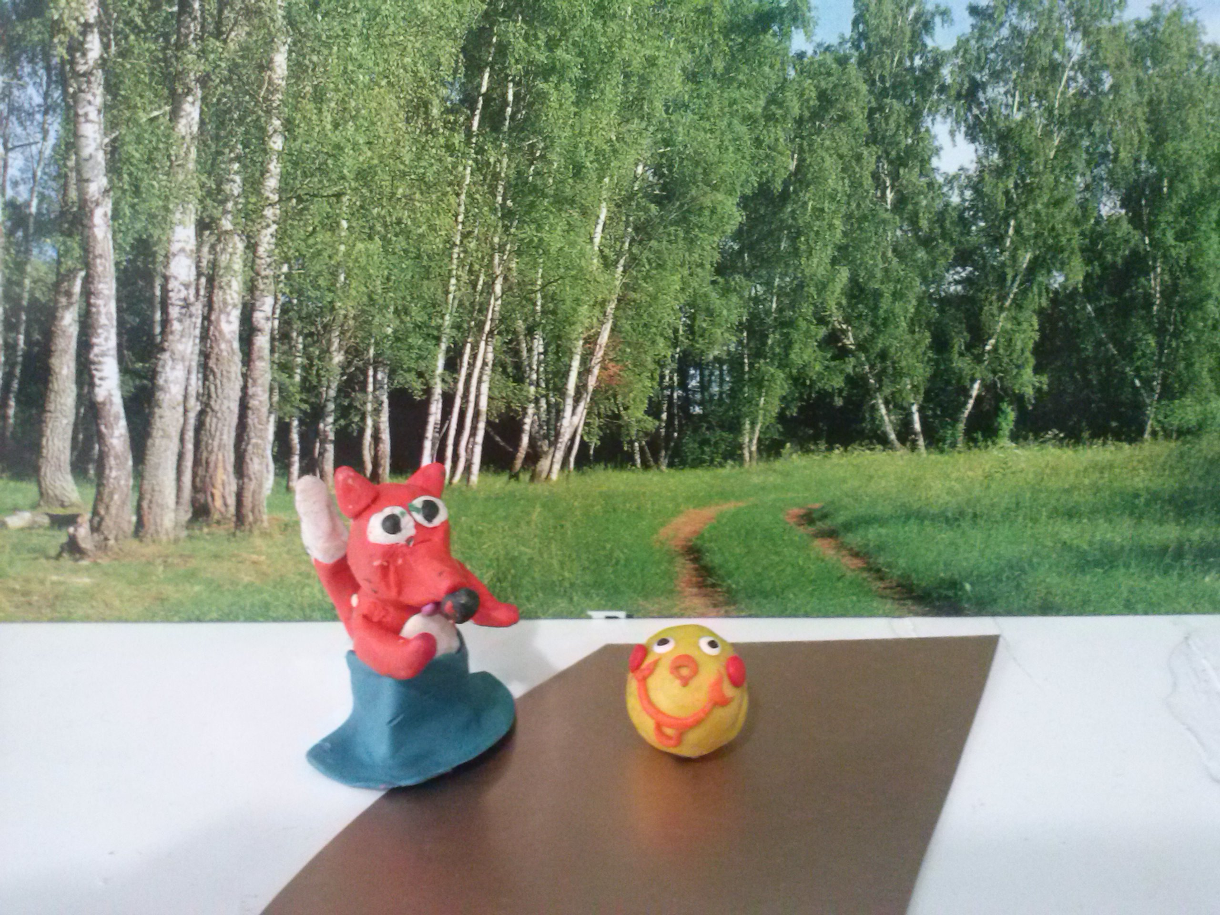
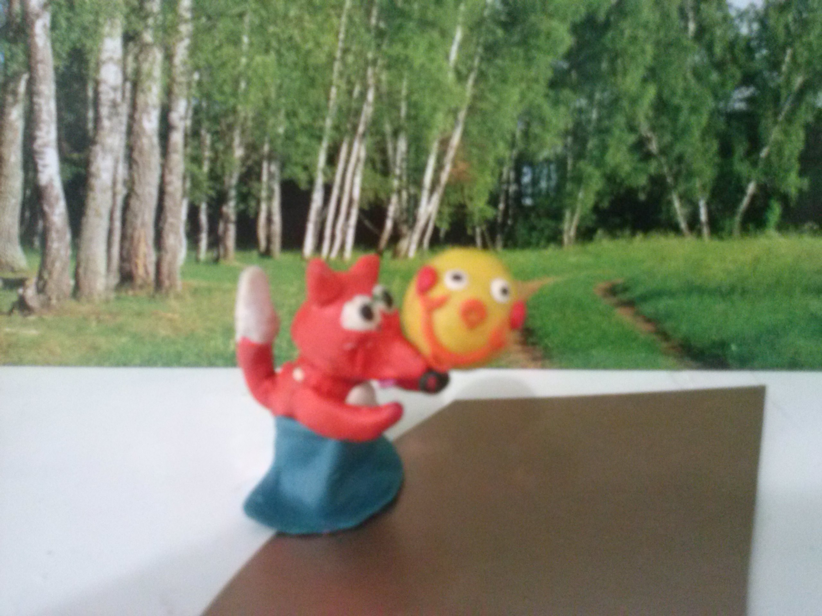
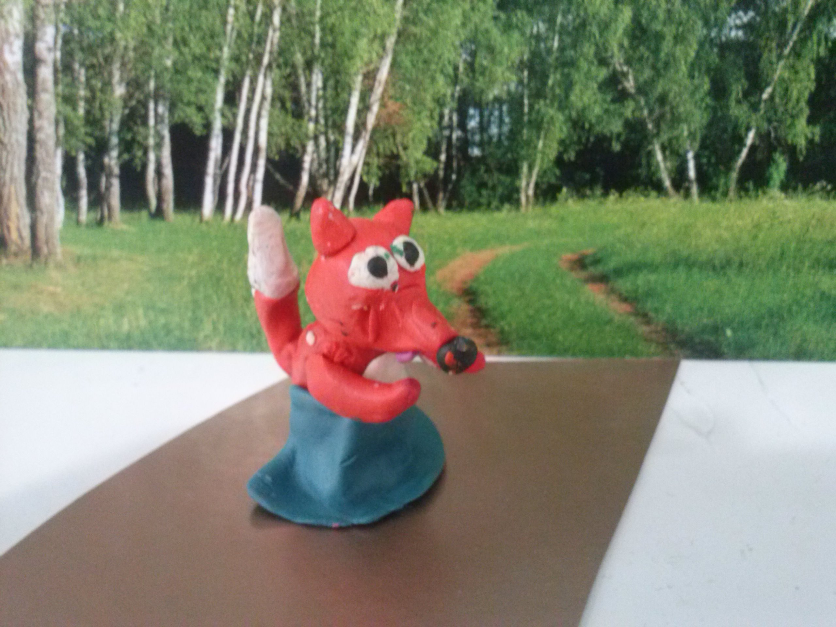
Сказа «Колобок»

Slide 17
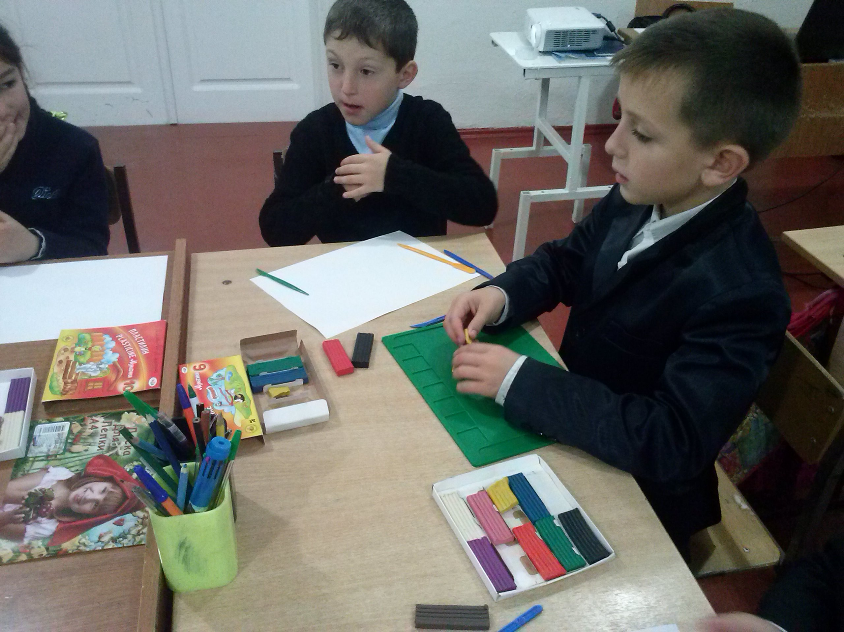
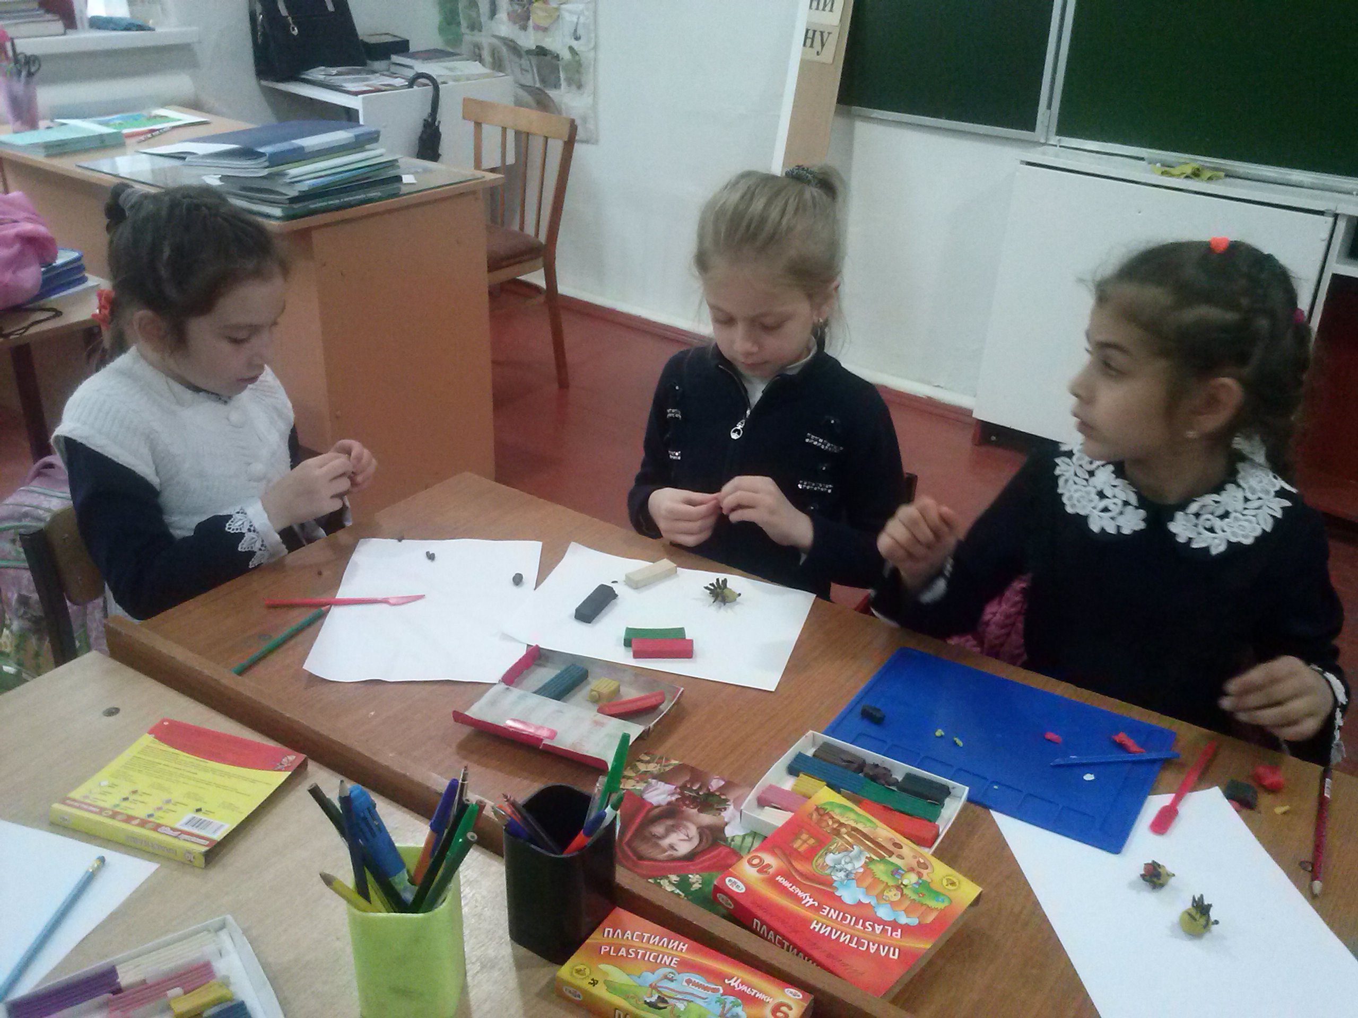

Slide 18
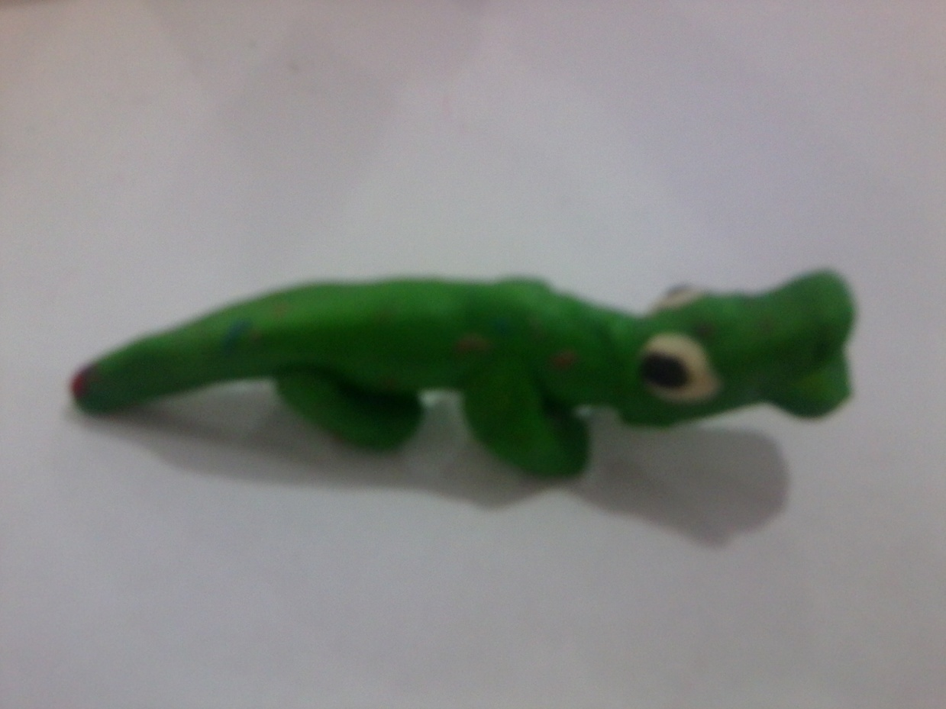
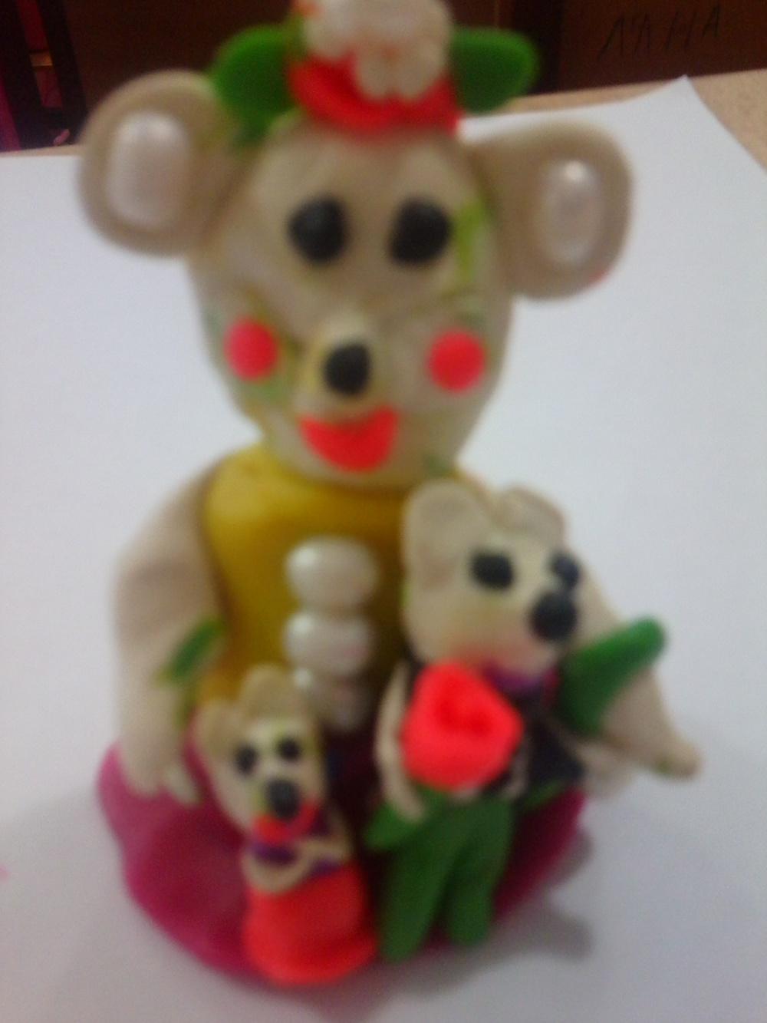
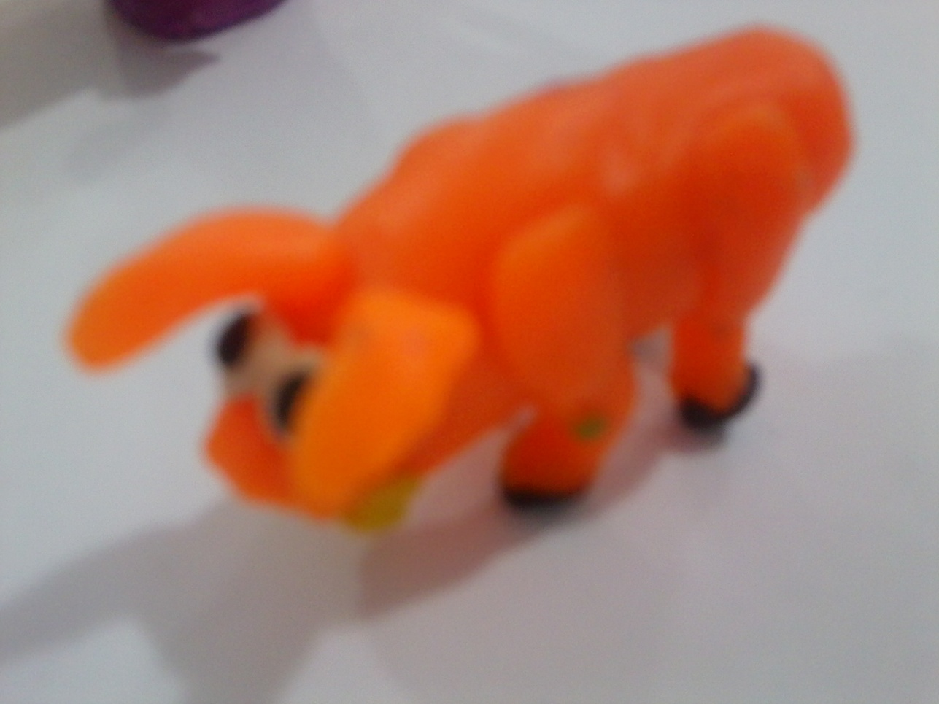
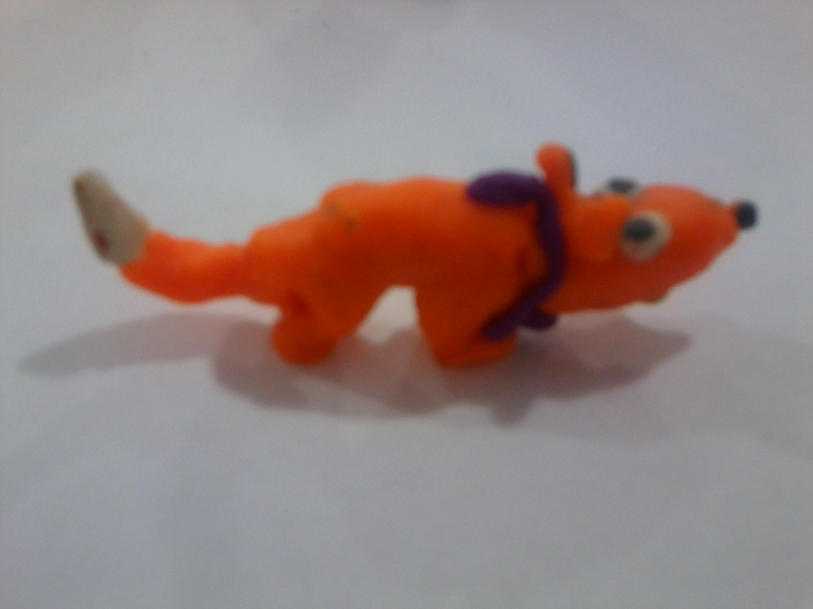
Работа над созданием пластилинового зоопарка.

Slide 19
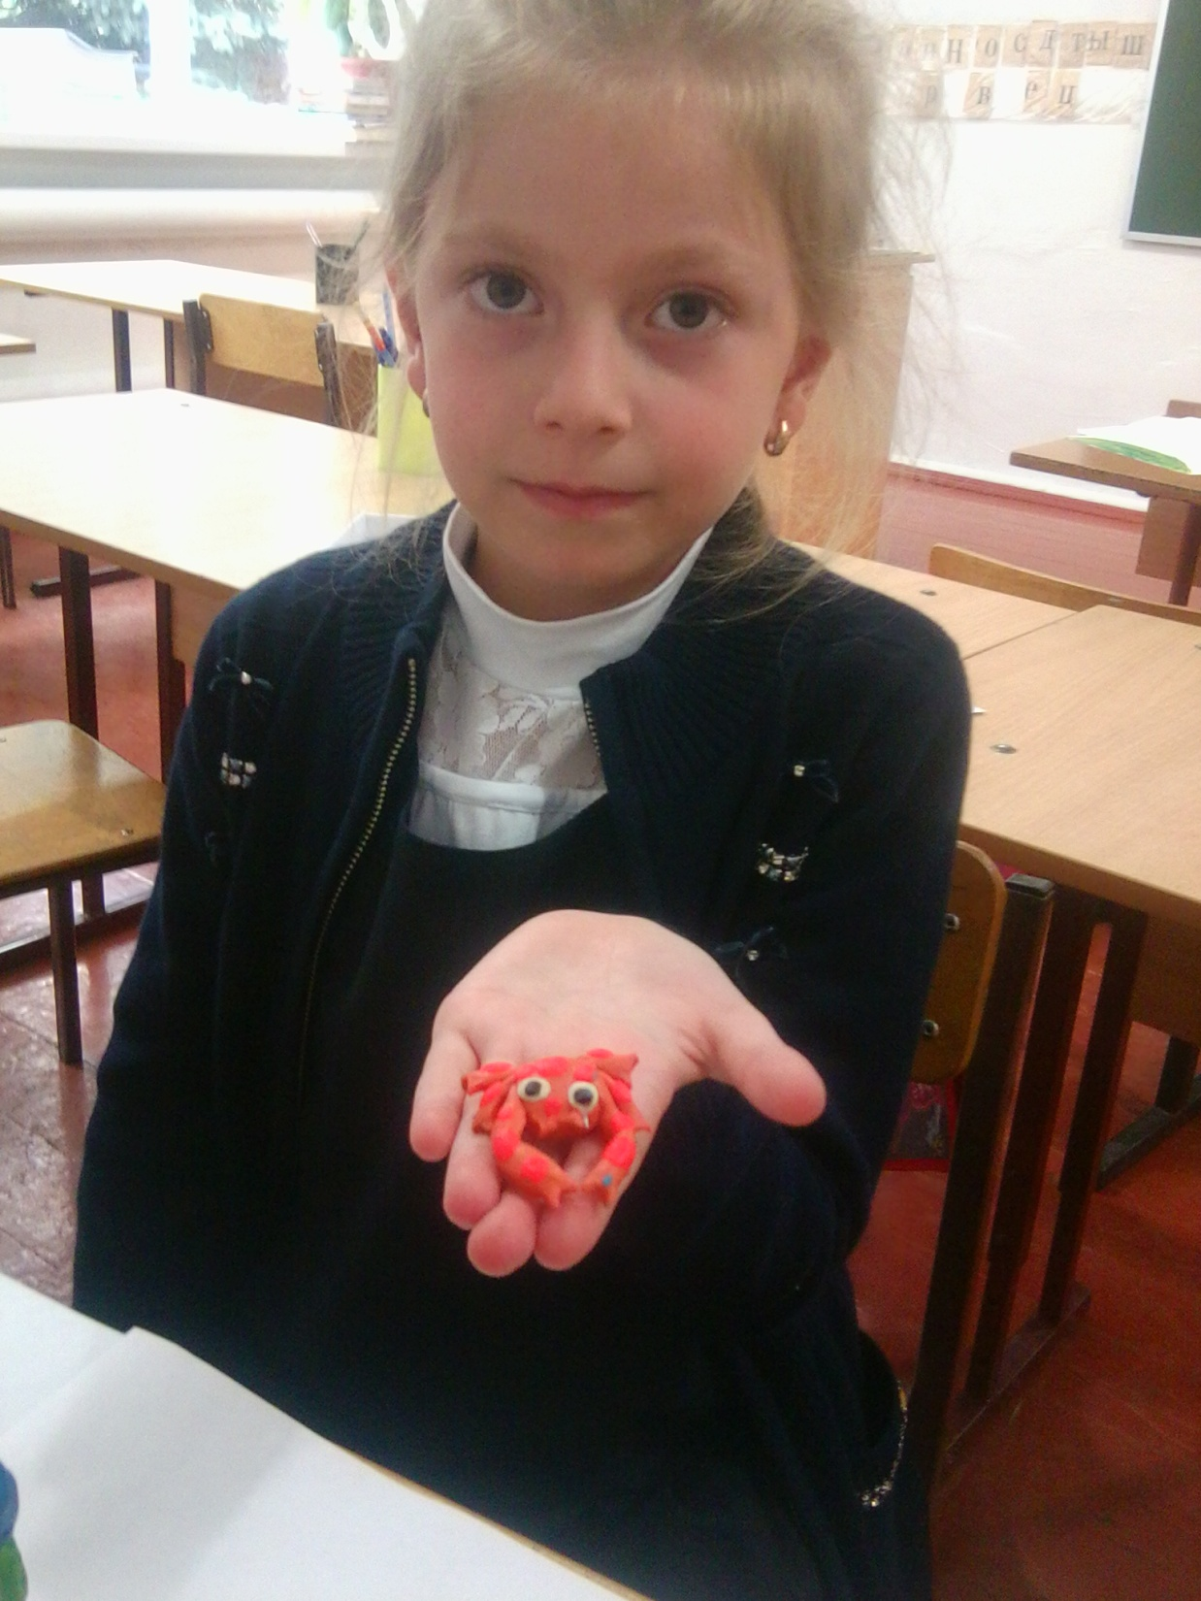
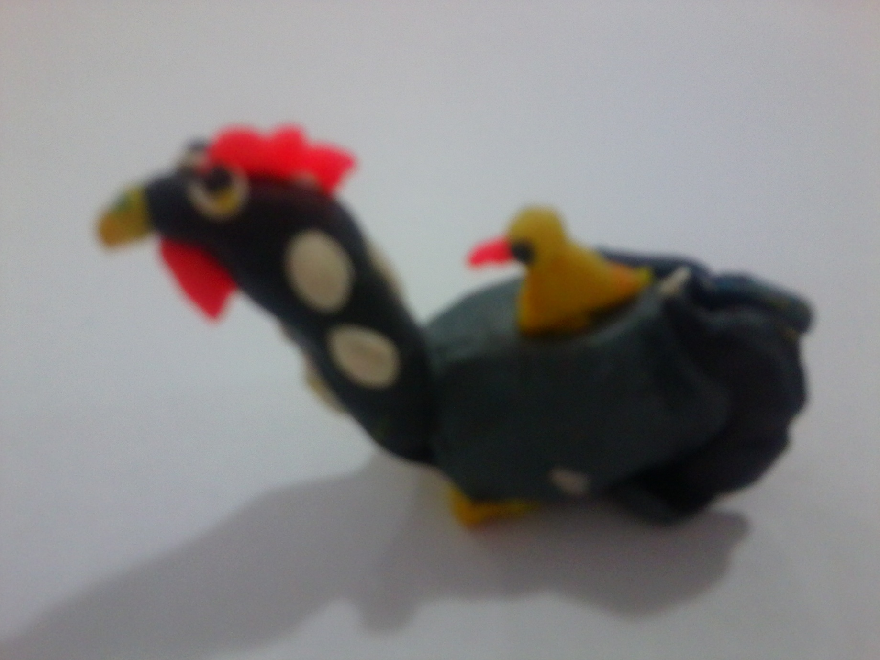
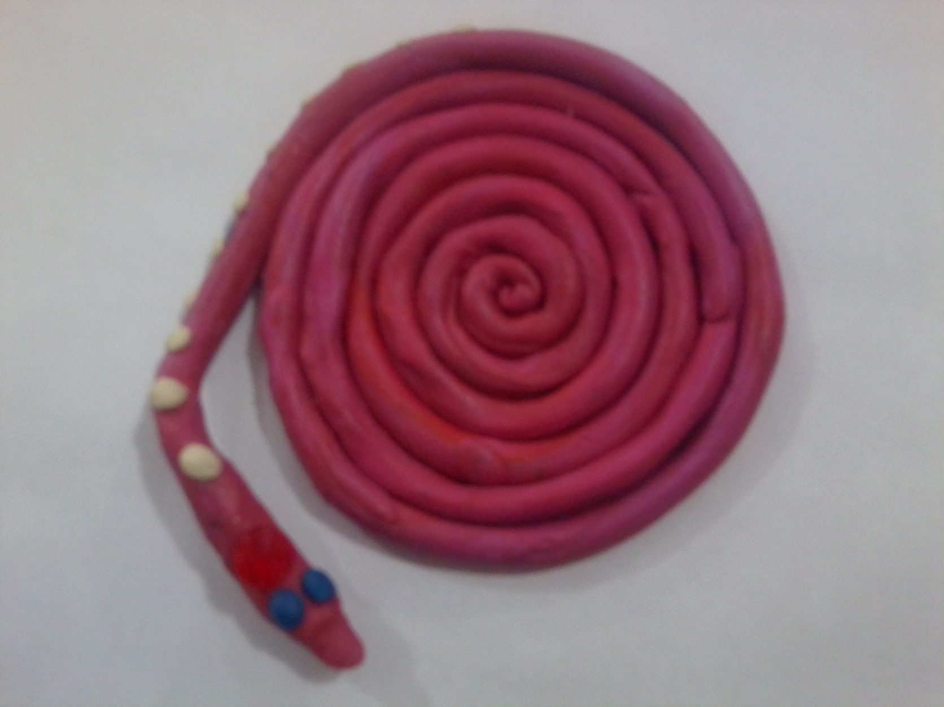
Работа над созданием пластилинового зоопарка.

